Slide 1
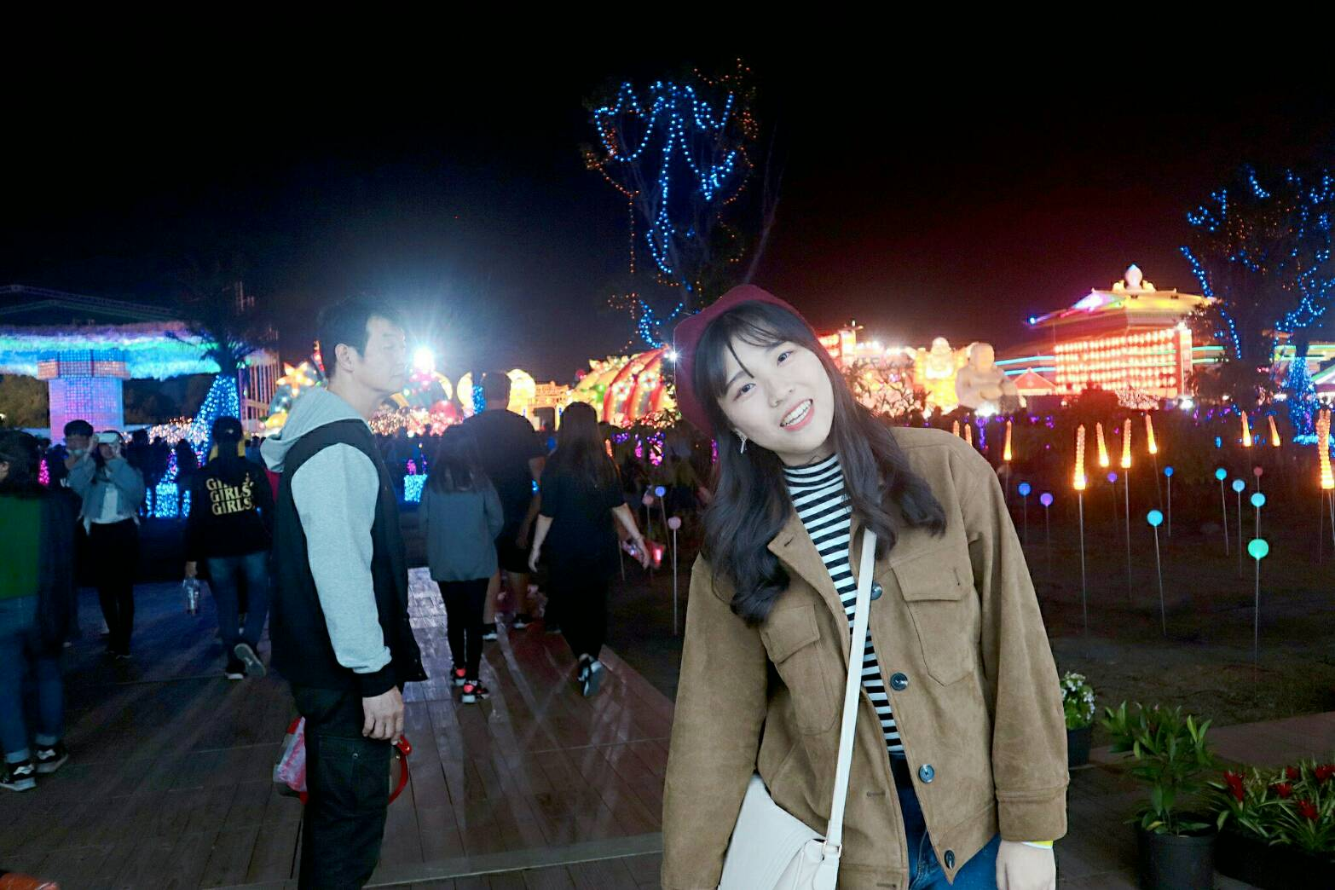

公關
姓名:翁藹馨
系所:視設系
FB:翁藹馨
興趣:看吃放

Slide 2
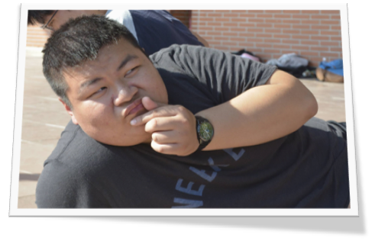
社長
姓名:洪維濂
系所:教育系
FB:William Hung
興趣:說笑話

Slide 3
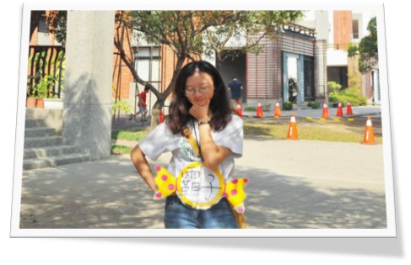
活動
姓名:廖家慧
系所:文資系
FB:廖家慧
興趣:出去玩

Slide 4
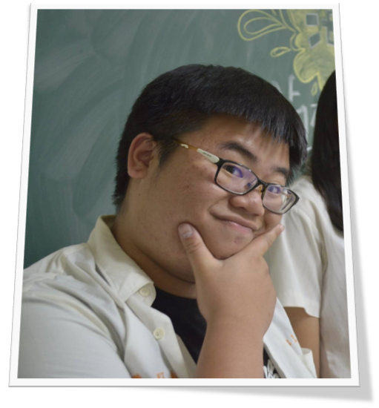
執秘
姓名:陳以軒
系所:材料系
FB:陳以軒
興趣:飆車

Slide 5
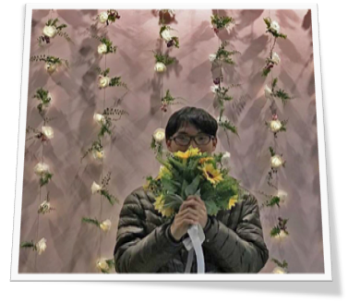
資訊
姓名:戴光廷
系所:生態系
FB:戴光廷
興趣:熬夜

Slide 6
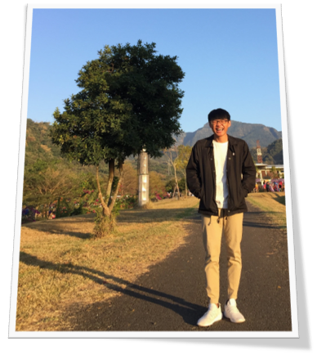
器材
姓名:林冠廷
系所:教育系
FB:林冠廷
興趣:扛大黑

Slide 7
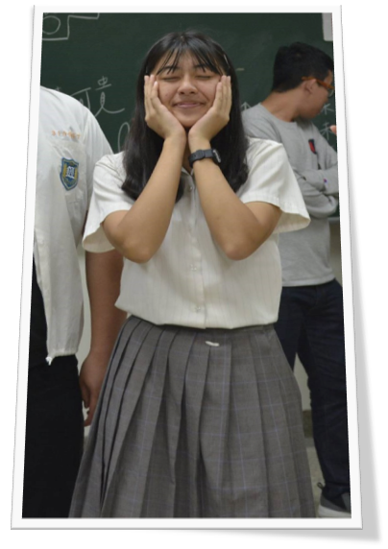
文書
姓名:馮亭融
系所:國文系
FB:馮亭融
興趣:追劇

Slide 8
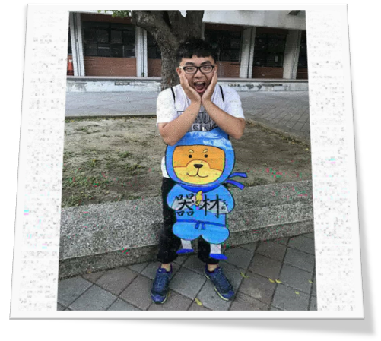
副社長
姓名:陳信宏
系所:教育系
FB:陳信宏
興趣:出去玩

Slide 9
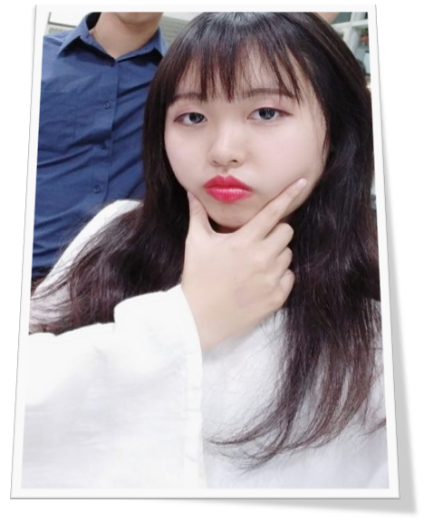
美宣
姓名:林庭葳
系所:教育系
FB:林庭葳
興趣:海豹

Slide 10
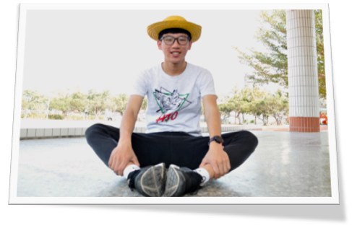
總務
姓名:林易陞
系所:體育系
FB:林易陞
興趣:鍛鍊身體

